Slide 1
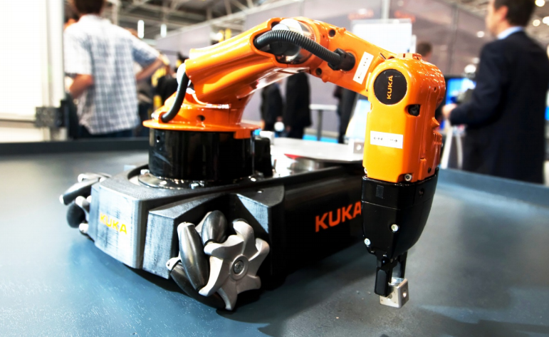
KUKA youBot simulation Professor Mehdi Tale Masouleh
Summer 2020
Producers:
Alireza Mohammadi
Hesam Mojtahedi
Mohammadali Shakerdargah
Omid Vaheb
Sahand Divsalar

Slide 2
نگاهی کلی بر مباحث:
چکیده و مقدمه
معرفی اولیه ربات
ساختار ربات
سکوی موبایل
بازوی مکانیکی
کاربرد های ربات
پارامتر های D-H و حل سنماتیک مستقیم
حل سینماتیک معکوس

Slide 3
چکیده و مقدمه

Slide 4
چکیده و مقدمه
قرن بیست و یکم را میتوان دوره رباتیک دانست. روبات ها این پتانسیل را پیدا کرده اند که پلی بین شکاف دنیای سایبرنتیک (cybernetic) و دنیای فیزیکی ایجاد کنند. دنیای رباتیک به عنوان امیدوار کننده ترین کاندیدای انقلاب صنعتی بزرگ ، که انقلاب صنعتی (دیجیتالی) میباشد معرفی میشوند، رباتیک به دلیل تأثیرگذاری در هر جنبه ای از زندگی، نقش فزاینده ای را در جامعه بازی میکند.
در این ارائه هدف شبیه سازی و بررسی عملکرد ربات Kaku youBot میباشد.
این ربات از یک سکوی Mobile و یک بازوی رباتیک تشکیل شده است. در ادامه شبیه سازی این ربات مورد بحث قرار خواهد گرفت. این شبیه سازی با اضافه کردن قطعاتی مانند دوربین بر روی ربات انجام شده است که توانایی انجام عملیات بیشتری را به ربات می دهد.

Slide 5
معرفی اولیه ربات

Slide 6
معرفی اولیه ربات
نسخه شبیه سازی شده از ربات از یک سکوی موبایل، که توانایی حرکت در محیط اطرافش را به ربات می دهد و یک بازوی رباتیک تشکیل شده است. Mobile Manipulator که با نرم افزار منبع باز کنترل می شود دارای یک پایه همه کاره و مکانیکی با پنج درجه آزادی است.
هر دو این اجزا توسط سیستم های درایو از موتور ماکسون رانده می شوند.
KUKA youBot حاوی یک شاسی است که می تواند با آن به طور هماهنگ با کنترل کننده ها ارتباط لازم برای تحرک را ایجاد کند و با کمک یک یا دو بازوی رباتیک نصب شده بر روی شاسی عملیات مورد انتظار از آن را انجام دهد.

Slide 7
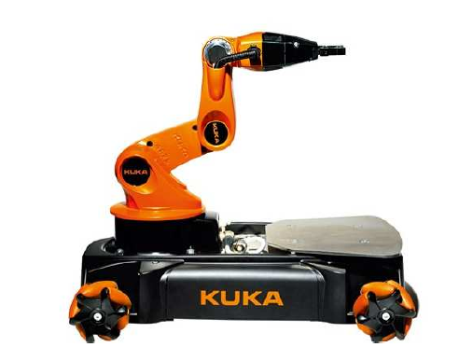
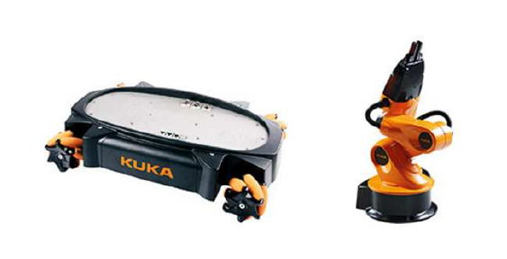
معرفی اولیه ربات
بعد از دو سال از معرفی، این ربات به بستر مرجع تحقیق و آموزش در زمینه ربات های موبایل تبدیل شد.
در سراسر جهان، KUKA در درجه اول به عنوان تولید کننده ربات های صنعتی شناخته می شود.
KUKA با استفاده از ربات youBot ، یک بستر مرجع منبع باز برای تحقیقات رباتیک ایجاد کرد.

Slide 8
ساختار ربات

Slide 9
ساختار ربات
سکوی موبایل:
یک پلتفرم موبایل همه کاره (Omnidirectional mobile platform)که از شاسی ربات تشکیل شده است همچنین چهار چرخ مکانوم، موتور و یک برد پردازنده کامپیوتری که میتواند برنامه نویسی شود و فعالیت خاصی را انجام دهد یا آن که با یک ریموت از طریق کامپیوتر قابل استفاده شود.
ربات ها در جابه جایی به دو نوع تقسیم میشوند:
ربات های Holonomic
ربات های Non-Holonomic
عبارت Holonomic اشاره به تعداد درجه آزادی های قابل کنترل یک ربات دارد.
در این پروژه ربات از نوع هولونومیک هستند به آن معنا که تعداد درجه های آزادی قابل کنترل ربات برابر با تعداد کل تعداد درجه های آزادی آن ربات است.

Slide 10
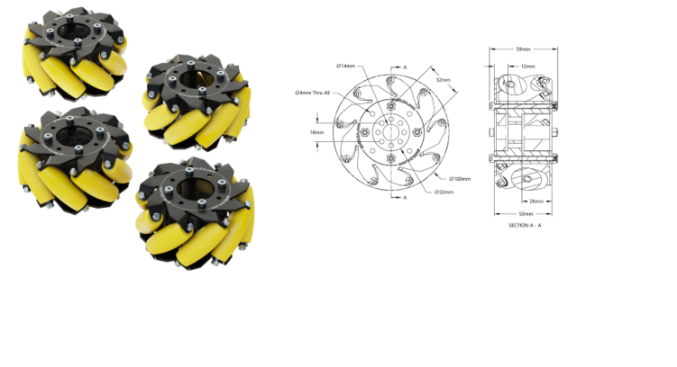
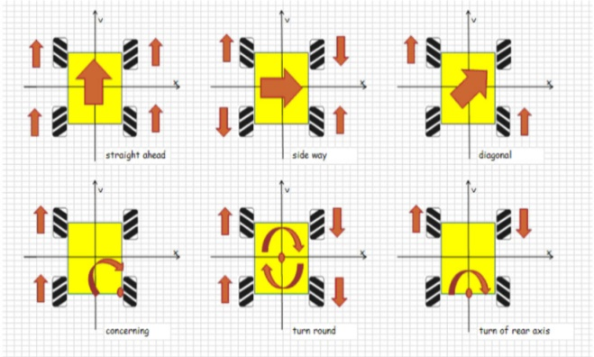
ساختار ربات
سکوی موبایل:
به طور خاص در این ربات از چرخ های مکانوم استفاده شده است:
نحوه عملکرد این چرخ ها با توجه به تصویر زیر، به سادگی قابل درک خواهد بود:

Slide 11
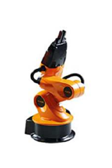
بازوی مکانیکی:
بازوهای مکانیکی Manipulator)) از رابط‌های صلبی تشکیل می‌شوند که به وسیله مفصل هایی که حرکت نسبی رابط‌های مجاور را ممکن می‌سازند، به یکدیگر اتصال یافته اند.
این ربات از یک بازوی با پنج درجه آزادی (Five DOF) با یک چنگک (Gripper) دو انگشتی تشکیل شده است که مجری نهایی را شکل میدهد.
ساختار ربات

Slide 12
کاربرد های ربات

Slide 13
حرکت در محیط و حمل برخی اجسام
جا به جایی اجسام:
توانایی انجام برخی بازی ها:
شطرنج
تخته نرد
توانایی انجام نظافت در خانه:
برداشتن زباله های روی زمین و انتقال آن به سطل زباله
توانایی تشخیص اجسام رنگی با استفاده از دوربین
توانایی فیلم برداری از یک رخداد و دنبال کردن آن با استفاده از صفحه موبایل و دوربین
کاربرد های ربات

Slide 14
پارامتر های D-H و حل سینماتیک مستقیم

Slide 15
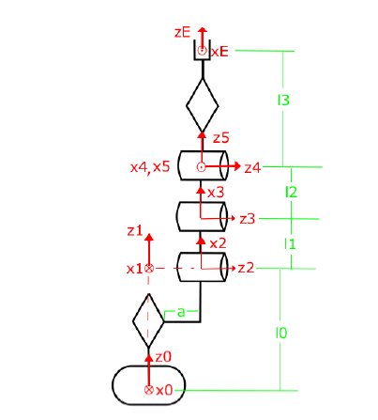
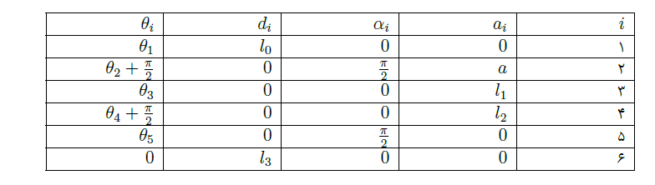
با فرض ساختار محور های ربات به صورت زیر:
پارامتر های D-H و حل سینماتیک مستقیم
جدول پارامتر های D-H :

Slide 16
حل سینماتیک معکوس

Slide 17
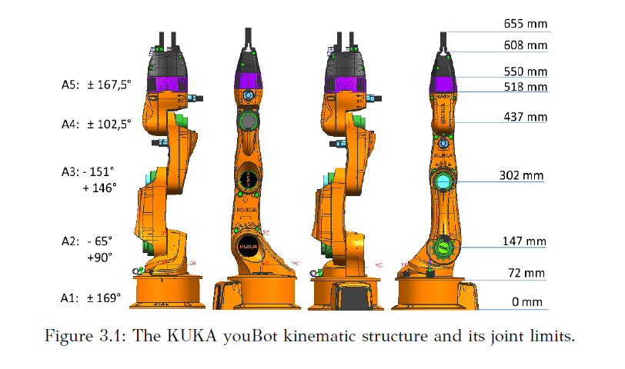
حل سینماتیک معکوس، مساله را از فضای کاری به فضای مفصلی میبرد و وضعیت متغیر های مفصلی را تعیین کند.
تنها در صورتی میتوان از وجود پاسخ برای معادلات سینماتیک معکوس اطمینان حاصل کرد که موقعیت مربوط به مجری نهایی (End Effector) و چرخش های آن در محدوده کاری داده شوند.
تصویر زیر محدوده مفاصل و ساختار سینماتیکYouBot را نمایش می دهد:
حل سینماتیک معکوس

Slide 18





معادلات زیر به حل سینماتیک معکوس ربات می پردازند:
حل سینماتیک معکوس
$$T_{E}^{0}= T_{1}^{0} T_{2}^{1} T_{3}^{2} T_{4}^{3} T_{5}^{4} T_{E}^{5}$$
$${\left[T_{1}^{0}\right]}^{−1} T_{E}^{0}=T_{2}^{1} T_{3}^{2} T_{4}^{3} T_{5}^{4} T_{E}^{5}$$
$${\left[T_{1}^{0}\right]}^{−1}= \left[\begin{matrix}\begin{matrix}c_{1 } & s_{1} \\ {−s}_{1} & c_{1} \end{matrix} & \begin{matrix}0 & 0 \\ 0 & 0 \end{matrix} \\ \begin{matrix}0 & 0 \\ 0 & 0 \end{matrix} & \begin{matrix}1 & −l_{0} \\ 0 & 1 \end{matrix}\end{matrix}\right]$$
$$T_{2}^{1} T_{3}^{2} T_{4}^{3} T_{5}^{4} T_{E}^{5}= \left[\begin{matrix}\begin{matrix}{−c}_{234}c_{5} & c_{234}s_{5} \\ −s_{5} & −c_{5}\end{matrix} & \begin{matrix}{−s}_{234} & a−l_{1}s_{2}−l_{2}s_{23}−l_{3}s_{234} \\ 0 & 0\end{matrix} \\ \begin{matrix}−c_{5}s_{234} & s_{5}s_{234} \\ 0 & 0\end{matrix} & \begin{matrix}c_{234} & l_{1}c_{2}+l_{2}c_{23}+l_{3}c_{234 } \\ 0 & 1 \end{matrix}\end{matrix}\right]$$
$$T_{E}^{0}= \left[\begin{matrix}\begin{matrix}n_{x}^{′} & o_{x}^{′} \\ n_{y}^{′} & o_{y}^{′}\end{matrix} & \begin{matrix}a_{x}^{′} & p_{x}^{′} \\ a_{y}^{′} & p_{y}^{′}\end{matrix} \\ \begin{matrix}n_{z}^{′} & o_{z}^{′} \\ 0 & 0\end{matrix} & \begin{matrix}a_{z}^{′} & p_{z}^{′} \\ 0 & 1\end{matrix}\end{matrix}\right]$$

Slide 19



$$\left[\begin{matrix}\begin{matrix}c_{1}n_{x}^{′}+s_{1}n_{y}^{′} & c_{1}o_{x}^{′}+s_{1}o_{y}^{′} \\ {−s}_{1}n_{x}^{′}+c_{1}n_{y}^{′} & {−s}_{1}o_{x}^{′}+c_{1}o_{y}^{′}\end{matrix} & \begin{matrix}c_{1}a_{x}^{′}+s_{1}a_{y}^{′} & c_{1}p_{x}^{′}+s_{1}p_{y}^{′} \\ {−s}_{1}a_{x}^{′}+c_{1}a_{y}^{′} & {−s}_{1}p_{x}^{′}+c_{1}p_{y}^{′}\end{matrix} \\ \begin{matrix}n_{z }^{′} & o_{z}^{′} \\ 0 & 0\end{matrix} & \begin{matrix}a_{z}^{′} & { p}_{z}^{′}−l_{0} \\ 0 & 1 \end{matrix}\end{matrix}\right]$$
$\left[\begin{matrix}\begin{matrix}{−c}_{234}c_{5} & c_{234}s_{5} \\ −s_{5} & −c_{5}\end{matrix} & \begin{matrix}{−s}_{234} & a−l_{1}s_{2}−l_{2}s_{23}−l_{3}s_{234} \\ 0 & 0\end{matrix} \\ \begin{matrix}−c_{5}s_{234} & s_{5}s_{234} \\ 0 & 0\end{matrix} & \begin{matrix}c_{234} & l_{1}c_{2}+l_{2}c_{23}+l_{3}c_{234 } \\ 0 & 1 \end{matrix}\end{matrix}\right]$ =
$$−p_{x}^{′}s_{1}+p_{y}^{′}c_{1}=0$$
حل سینماتیک معکوس

Slide 20


زوایای مطرح شده :
حل سینماتیک معکوس
$$q_{1,1}=atan2\left(p_{x}^{′} , p_{y}^{′}\right) and q_{1,2}=atan2\left(−p_{x}^{′} , −p_{y}^{′}\right)$$
$${−s}_{5}={−s}_{1}n_{x}^{′}+c_{1}o_{x}^{′}$$
$${−c}_{5}={−s}_{1}n_{y}^{′}+c_{1}o_{y}^{′}$$
$$q_{5,i}=atan2\left(s_{1,i}n_{x}^{′}−c_{1,i}o_{x }^{′},s_{1,i}n_{y}^{′}−c_{1,i}o_{y }^{′} \right) , i=1,2$$
$$c_{234}=a_{z}^{′}$$
$${−s}_{234}= s_{1}a_{y}^{′}+c_{1}a_{x}^{′}$$
$${(q_{2}+q_{3}+q_{4})}_{i}=atan2\left(a_{z}^{′} ,−s_{1,i}a_{y}^{′}−c_{1,i}a_{x }^{′} \right) , i=1,2$$
$${\left[T_{4}^{3}\right]}^{−1} {\left[T_{3}^{2}\right]}^{−1} {\left[T_{2}^{1}\right]}^{−1} {\left[T_{1}^{0}\right]}^{−1}{ T}_{E}^{0} = T_{5}^{4}T_{E}^{5}$$

Slide 21
موبایل ربات

Slide 22
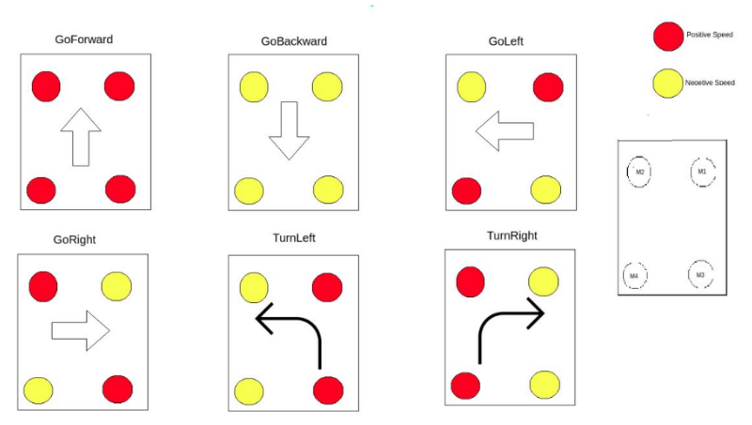
انواع حرکت موبایل ربات:
حرکت به سمت جلو
حرکت به سمت عقب
حرکت به سمت چپ
حرکت به سمت راست
گردش به سمت چپ
گردش به سمت راست
موبایل ربات
هولونومیک بودن ربات نتیجه 6 حالت حرکتی بالا می باشد که باعث کنترل پذیری ربات در تمام درجه های قابل کنترل شده است.

Slide 23
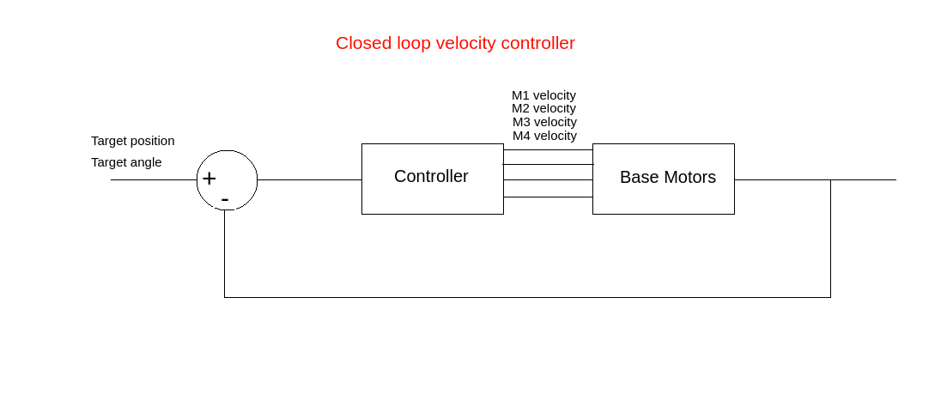
الگوریتم جا به جایی ربات:
الگوریتم جا به جایی ربات به صورت یک حلقه کنترلی بسته با فیدبک منفی می باشد که به صورت تکراری تا زمانی که ربات به مقصد نرسیده باشد انجام می شود.
ماژول کنترلر بردار اختلاف موقعیت فعلی و هدف را دریافت می کند و بردار های سرعت لحظه ای را برای رسیدن به مقصد تولید کرده و تحویل موتور می دهد.
موبایل ربات

Slide 24
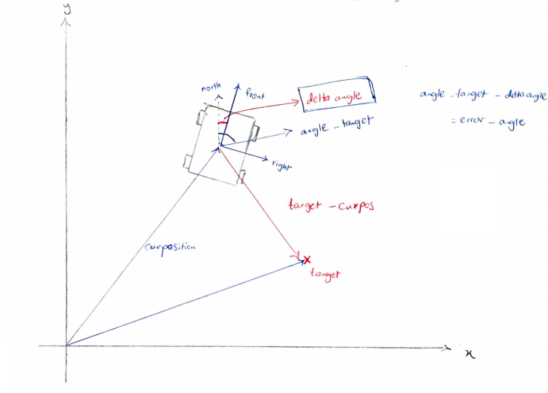
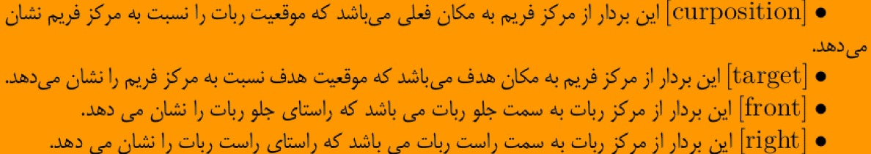
محاسبات جبری کنترلر:
موبایل ربات
سیگنال خطا:
خطای زاویه
خطای موقعیت

Slide 25
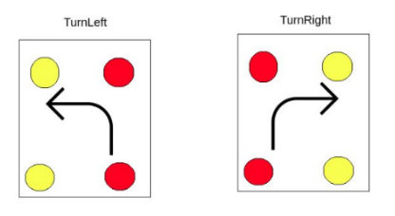
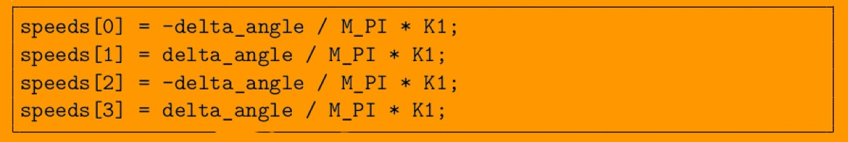
تصحیح خطای زاویه:
برای تصحیح خطای زاویه از حرکت های گردش به راست یا چپ استفاده می شود.
ضریب اهمیت تصحیح خطای زاویه۳ در نظر گرفته شده است تا ربات در ابتدای حرکت سریع جهت خود را تنظیم کند.
کنترلر اختلاف زاویه ربات با زاویه مقصد را دریافت می کند و متناسب با آن سرعت هایی را تولید می کند که ربات در سریع ترین حالت اختلاف زاویه را کمینه کند.
موبایل ربات

Slide 26

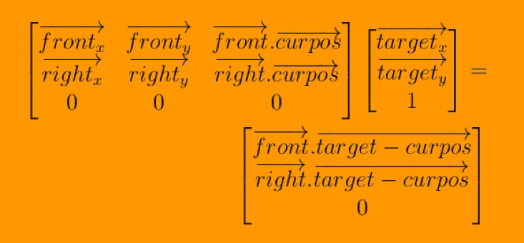
تصحیح خطای موقعیت
ابتدا بردار جابجایی محاسبه می شود سپس این بردار در راستای بردار های فریم ربات، یعنی بردار های front و right تجزیه می شود.
کنترلر متناسب با اندازه مولفه های بردار جابجایی در مختصات ربات، بردار های سرعت را تولید می کند و تحویل موتورها می دهد.
برای کمینه کردن خطای موقعیت از حرکت به سمت جلو، حرکت به عقب، حرکت به سمت راست و حرکت به چپ استفاده می شود.
ضریب اهمیت تصحیح خطای موقعیت 1 در نظرگرفته شده است.
موبایل ربات

Slide 27
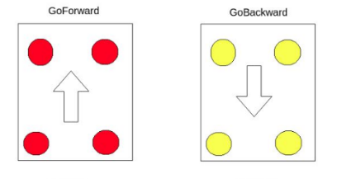
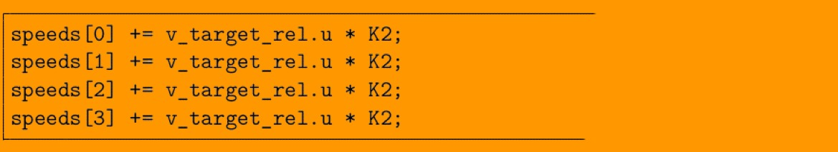
تصحیح خطای موقعیت در راستای front:
برای تصحیح خطای موقعیت در راستای front از حرکت به سمت جلو و حرکت به سمت عقب استفاده می شود.
موبایل ربات

Slide 28
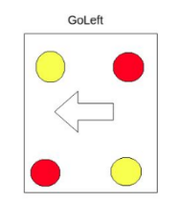
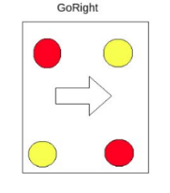
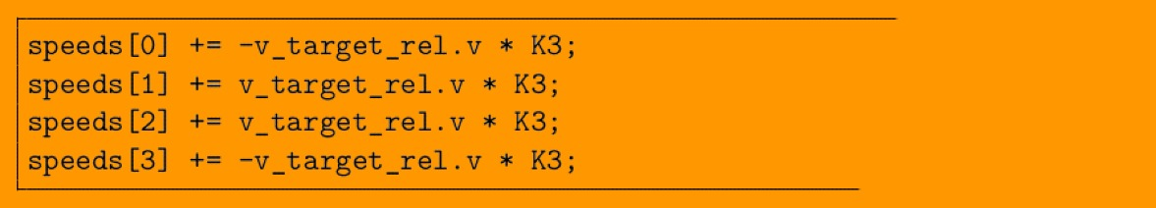
تصحیح خطای موقعیت در راستای right:
برای تصحیح خطای موقعیت در راستای right از حرکت به سمت چپ و حرکت به سمت راست استفاده می شود.
موبایل ربات

Slide 29
بازوی ربات

Slide 30
پیاده سازی بازوی ربات:
بازوی ربات
در اسلاید های قبل در مورد بازوی ربات و حل سینماتیک مستقیم و معکوس آن صحبت کردیم. حال به پیاده سازی این صحبت های تئوری می پردازیم.
بازوی ربات توسط کلاس Arm تعریف شده است که خود از instance هایی از دو زیرکلاس ArmMotor و Gripper تشکیل شده است.

Slide 31
مهمترین چالش در پیاده سازی، حل مسئله ي سینماتیک معکوس است پس برای سادگی از پیش پردازش استفاده می کنیم:
ARM_FRONT_FLOOR
ARM_FRONT_PLATE
ARM_HANOI_PREPARE
ARM_FRONT_CARDBOARD_BOX
ARM_RESET
ARM_BACK_PLATE_HIGH
ARM_BACK_PLATE_LOW
ARM_MAX_HEIGHT
بازوی ربات

Slide 32
این حالات پیشفرض زوایا را برای 4 مفصل بالایی مشخص می کنند اما با تعریف 8 حالت Orientation یا جهت گیری برای مفصل اول دست خود را در استفاده از این حالات بازتر می کنیم.
ARM_BACK_LEFT
ARM_LEFT
ARM_FRONT_LEFT
ARM_FRONT
ARM_FRONT_RIGHT
ARM_RIGHT
ARM_BACK_RIGHT
ARM_MAX_SIDE
بازوی ربات

Slide 33

علاوه بر موارد فوق تابعی به نام arm_ik نیز نوشته شده است که براي حالت هاي تعریف نشده نیز قادر به حل سینماتیک معکوس ربات خواهد بود.
بازوی ربات
x1 = sqrt(x * x + z * z)
alpha = -asin(z / x1)
beta = -(M_PI_2-acos((a*a+c*c-b*b)/(2.0*a*c))-atan(y1/x1))
gamma = -(M_PI - acos((a*a + b*b - c*c) / (2.0*a*b)))
delta = -(M_PI + (beta + gamma))
epsilon = M_PI_2 + alpha

Slide 34
استراتژی ربات

Slide 35
1- مسئله ی برج هانوی
2- مسئله ی مرتب کردن جعبه ها بر اساس رنگ
استراتژی ربات

Slide 36
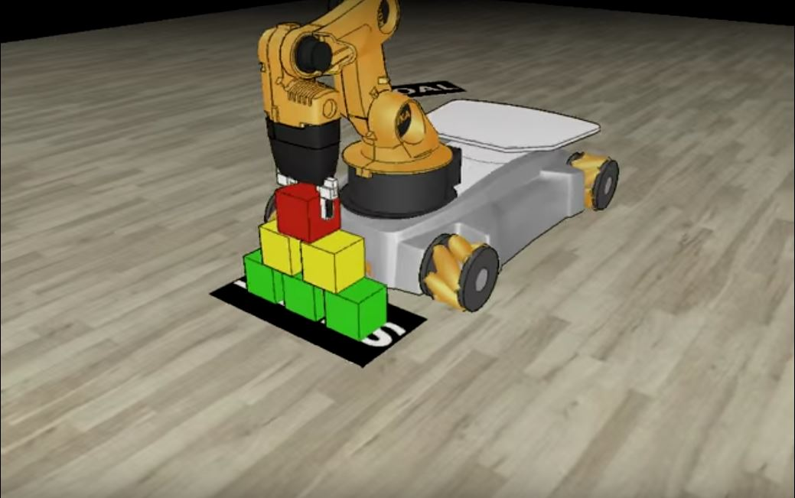
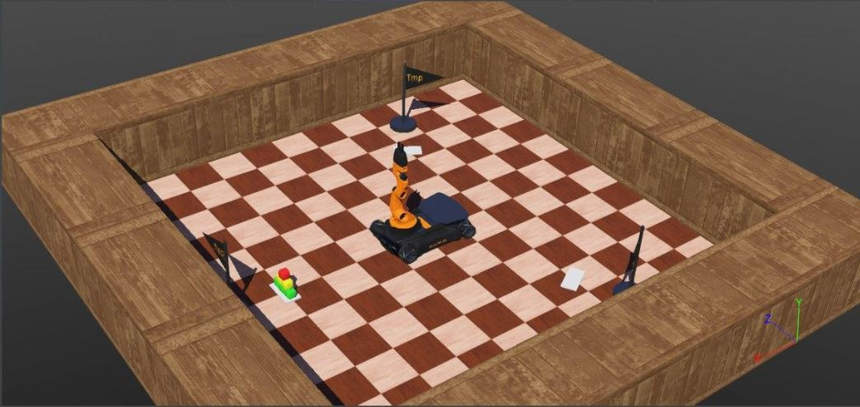
مسئله ی برج هانوی:
هدف انتقال برج به استند مقصد با رعایت ترتیب جعبه ها است.
استراتژی ربات

Slide 37
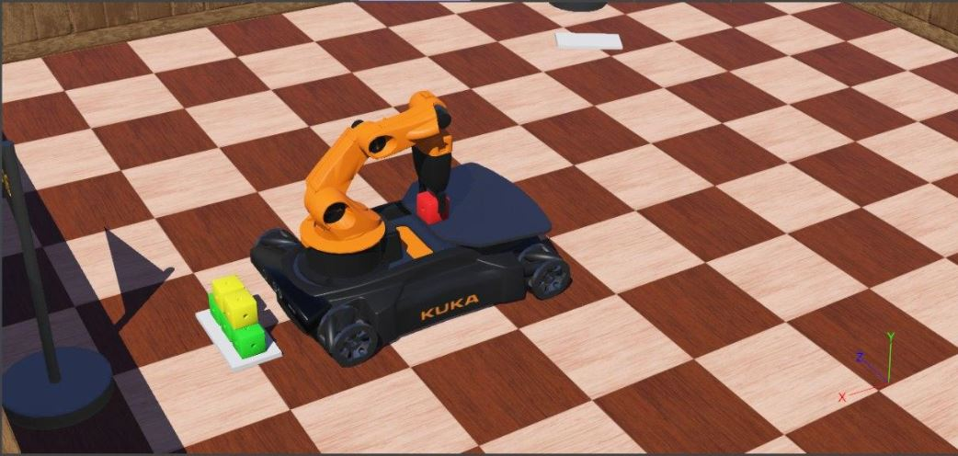
استفاده از صفحه ی پشت برای جا به جایی جعبه ها:
استراتژی ربات

Slide 38
الگوریتم حل مسئله:
جعبه ی قرمز از استند 1 به 3 منتقل می شود.
دو جعبه ی زرد از استند 1 به 2 منتقل می شوند. (یکی از آنها در صفحه ی پشت و دیگری توسطGripper حمل می شود)
جعبه ی قرمز از استند 3 به 2 منتقل می شود.
سه جعبه ی سبز به طور همزمان از استند 1 به 3 منتقل می شوند (دو تا از آنها توسط صفحه ی پشتی و دیگری توسط Gripper حمل می شوند)
جعبه ی قرمز از استند 3 به 1 منتقل می شود.
دو جعبه ی زرد از استند 2 به 3 منتقل شده و روی جعبه های سبز قرار می گیرند.
جعبه ی قرمز از استند 1 به 3 منتقل شده و روی جعبه های زرد قرار می گیرد و به این ترتیب برج کامل می شود.
استراتژی ربات

Slide 39
1- مسئله ی برج هانوی
2- مسئله ی مرتب کردن جعبه ها بر اساس رنگ
استراتژی ربات

Slide 40
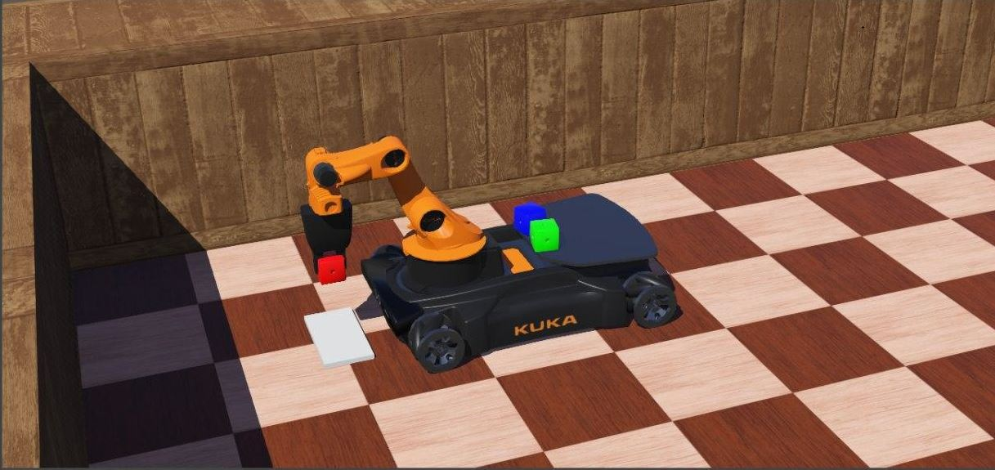
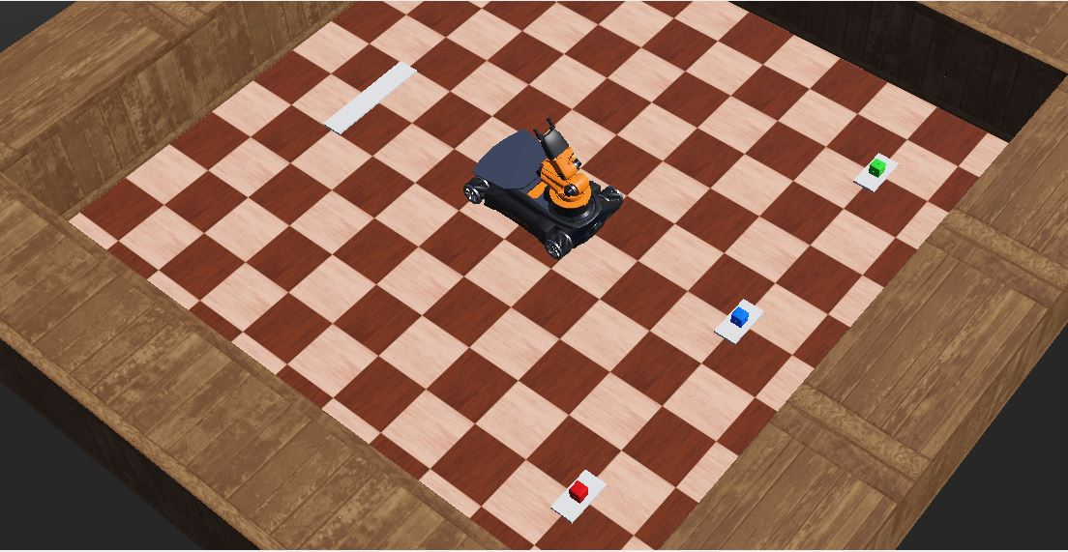
مرتب کردن جعبه ها بر اساس رنگ:
استراتژی ربات
هدف قرار دادن جعبه ها در استند مقصد به ترتیب رنگ است.

Slide 41
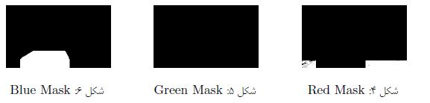
پردازش تصویر برای تشخیص رنگ جعبه ها:
مثال: تشخیص رنگ جعبه ی آبی
استراتژی ربات

Slide 42
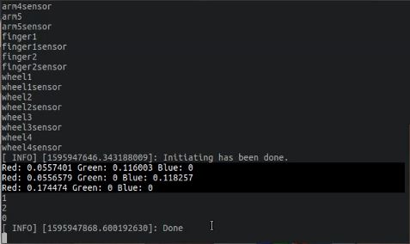
پردازش تصویر برای تشخیص رنگ جعبه ها:
استراتژی ربات

Slide 43
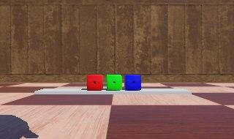
ترتیب جعبه ها در استند مقصد از دید ربات
استراتژی ربات

Slide 44
با تشکر از توجه شما

